Slide 2
“Біз болашағымыздың жарқын болғанын көргіміз келеді”
Н.Ә.Назарбаев

Slide 3
Мақсаты:
1. Қазақстан Республикасының тәуелсіздігін алғаннан кейінгі кездегі қоғамдық саяси, әлеуметтік экономикалық, сыртқы саяси, мәдение т.б. салалрында болған негізгі өзгерістерді талдай отырып қорытындылау.
2. Жобалау әдісіне сүйене отырып, оқушылардың ой өрісін, шығармашылық деңгейін байқау. Жеке тұлғада ұлттық сананы қалыптастыру.
3. Оқушыны оә еңбегі мен мәдениетіне, тарихи құндылықтарды бағалауға, елжандылыққпа, жоғпары құзыреттілікке тәрбиелеу.

Slide 4
  Жоспары:
1. Қазақстан Республикасының тәуелсіздік алуы.
2. Қазақстан Республикпасының саяси экономикалық жағдайы.
3. Қазақстан Республикасының әлеуметтік жағдайы.
4. Мәдениет саласы.
5. Астана - бас қала

Slide 5
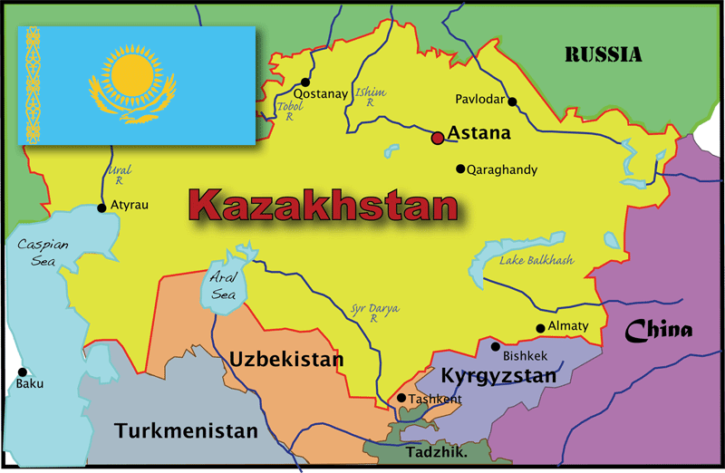

Notes:
5

Slide 6
1991 жылы 10 желтоқсан күні республика атауын өзгерту туралы заң қабылданды. Бұдан былай Қазақ Кеңестік Социалистік республикасы Қазақстан Республикасы деп аталатын болды.

Slide 7
1991 жылы
16 желтоқсанда Қазақстан Республикасы өз тәуелсіздігін алды

Slide 8
1992 жылы Қазақстан Республикасының Мемлекеттік рәміздері бекітілді

Slide 9

ҚАЗАҚСТАН РЕСПУБЛИКАСЫНЫҢ МЕМЛЕКЕТТIК ТУЫ
авторы — суретшi Шәкен Ниязбеков
Notes:
9

Slide 10
ҚАЗАҚСТАН РЕСПУБЛИКАСЫНЫҢ МЕМЛЕКЕТТIК ТУЫ –көгiлдiр түстi тiк бұрышты кездеме. Оның ортасында арайлы күн, күннiң астында қалықтаған қыран бейнеленген. Ағаш сабына бекiтiлген тұста — ұлттық оюлармен кестеленген тiк жолақ өрнектелген. Күн, арай, қыран және ою-өрнек — алтын түстi. Тудың енi ұзындығының жартысына тең. ҚР мемл. туының авторы — суретшi Шәкен Ниязбеков. Бiрыңғай көк-көгiлдiр түс төбедегi бұлтсыз ашық аспанның биiк күмбезiн елестетедi және Қазақстан халқының бiрлiк, ынтымақ жолына адалдығын аңғартады. Бұлтсыз көк аспан барлық халықтарда әрқашан да бейбiтшiлiктiң, тыныштық пен жақсылықтың нышаны болған. Нұрға малынған алтын күн тыныштық пен байлықты бейнелейдi. . Қанатын жайған қыран құс — бар нәрсенiң бастауындай, билiк, айбындылық бейнесi.

Slide 11

ҚАЗАҚСТАН РЕСПУБЛИКАСЫНЫҢ МЕМЛЕКЕТТIК ЕЛТАҢБАСЫ
авторлары — Ж.Мәлiбеков пен Ш.Уәлиханов

Slide 12
ҚАЗАҚСТАН РЕСПУБЛИКАСЫНЫҢ МЕМЛЕКЕТТIК ЕЛТАҢБАСЫ - Елтаңбаның негiзi — шаңырақ. Шаңырақ — мемлекеттiң түп-негiзi — отбасының бейнесi. Шаңырақ — Күн шеңберi. Айналған Күн шеңберiнiң қозғалыстағы суретi iспеттi, Шаңырақ — киiз үйдiң күмбезi көшпелi түркiлер үшiн үйдiң, ошақтың, отбасының бейнесi. Тұлпар — дала дүлдiлi, ер-азаматтың сәйгүлiгi, желдей ескен жүйрiк аты, жеңiске деген жасымас жiгердiң, тәуелсiздiкке, бостандыққа ұмтылған құлшыныстың бейнесi. Ол ұшқыр арманның, самғаған таңғажайып жасампаздық қиялдың, талмас талаптың, асыл мұраттың, жақсылыққа құштарлықтың кейпi. Қанатты тұлпар Уақыт пен Кеңiстiктi бiрiктiредi. Бiр шаңырақтың астында тату-тәттi өмiр сүретiн Қазақстан халқының өсiп-өркендеуiн, рухани байлығын, сан сырлы, алуан қырлы бет-бейнесiн паш етедi. Бес бұрышты жұлдыз елтаңбаның тәжi iспеттi. Әрбiр адамның жол нұсқайтын жарық жұлдызы бар. Қ. р. м. г-нiң авторлары — Ж.Мәлiбеков пен Ш.Уәлиханов.

Slide 13
2006 жылы Қазақстан Республикасының әнұранына жаңа мәтін енгізілді.
әні: Шәмші Қалдаяқовтыкі
сөзі: Жұмекен Нәжімеденов, Нұрсұлтан Назарбаев

Slide 14
ҚАЗАҚСТАН РЕСПУБЛИКАСЫНЫҢ МЕМЛЕКЕТТІК ӘНҰРАНЫ
Қазақстан Республикасы Мемлекеттік әнұранының мәтіні
сөзі: Жұмекен Нәжімеденов, Нұрсұлтан Назарбаев
Алтын күн аспаны,
Алтын дән даласы,
Ерліктің дастаны,
Еліме қарашы!
Ежелден ер деген,
Даңкымыз шықты ғой.
Намысын бермеген,
Қазағым мықты ғой!
Қайырмасы:
Менің елім, менің елім,
Гүлің болып егілемін,
Жырың болып төгілемін, елім!
Туған жерім менің – Қазақстаным!
Ұрпаққа жол ашқан,
Кең байтақ жерім бар.
Бірлігі жарасқан,
Тәуелсіз елім бар.
Қарсы алған уақытты,
Мәңгілік досындай.
Біздің ел бақытты,
Біздің ел осындай!
Қайырмасы:
Менің елім, менің елім,
Гүлің болып егілемін,
Жырың болып төгілемін, елім!
Туған жерім менің – Қазақстаным!
әні: Шәмші Қалдаяқовтыкі

Slide 15
1992 жылы 7 мамырда Республика Президентінің жарлығымен Қорғаныс Комитеті Қазақстан Республикасының Қорғаныс министрлігі болып қайта құрылды. Тәуелсіз Қазақстанның алғашқы Қорғаныс министрі болып генерал-лейтенант С.Нұрмағамбетов тағайындалды.
1997 жылдың қарашасынан бастап Республика Қарулы Күштері жалпы міндеттерді орындайтын, әуе кеңістігі мен мемлекеттік шекараны қорғайтын үш бөліністен тұратын құрылымы көше бастады.

Slide 16
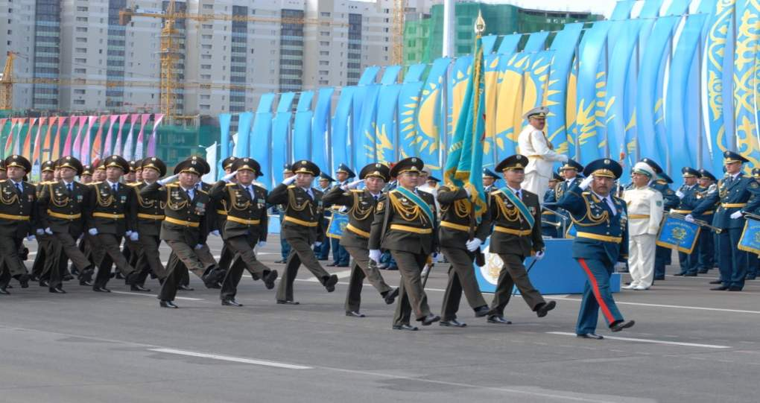
Қазақстан Республикасының Қарулы күштерінің 3 бағыты:
1. Әуе кеңістігі
2. Жалпы міндеттер
3. Мемлекеттік шекаралық

Slide 17
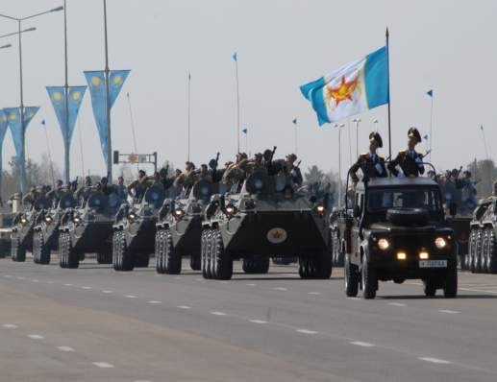
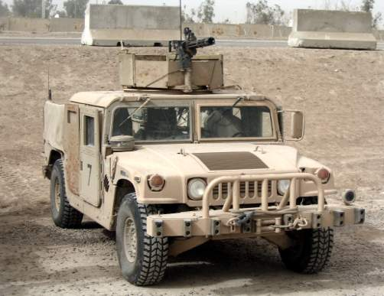
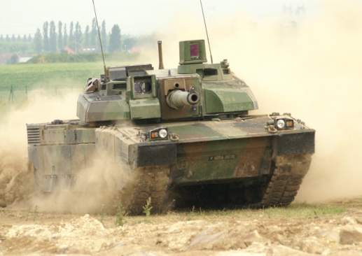
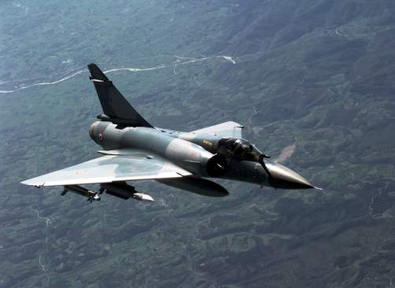

Slide 18
Қазақстан Қарулы Күштерінің қатарында әскери қызмет атқару әрбір қазақ азаматының аса маңызды әрі құрметті міндетінің бірі болып табылады. Қарулы Күштер қатарында қызмет ету - Отанымызды қорғаудағы қасиетті борышыңды өтеу деген сөз.
Отанды қорғауды біздің елімізге шабуыл жасаған сыртқы жаулармен қарулы күрес деп қана түсінбеу керек. Біз Отанымыздың күш-қуатын нығайта отырып, оны бейбіт уақытта да қорғауға ат салысамыз.
Қазір енді Отан қорғаушылар қатарында Ұлы Отан соғысы қаһармандарының ұлдары мен немерелері тұр. Олар әкелері мен аталарының үлесіне тиген қатал сыннан өткен жоқ. Әйтсе де олар армиямыздың, халқымыздың қаһармандық дәстүрлеріне адал, Еліміз қауіпсіздігінің, бейбітшілікті қорғаудың мүдделері талап еткен, агрессия құрбандықтарына көмектесу керек болған әрбір сәтте қазақ жауынгері дүние жүзінің алдында қандай да болсын қиыншылықтарды жеңуге әзір тұратын, қалтқысыз, әрі ержүрек патриот, интернационалист ретінде көрінеді.
Қазіргі армия жауынгердің ерік-жігері мен психологиялық төзімділігіне үлкен талап қояды. Ол әскери техникаларды, оның ішінде өте күрделі әскери машиналарды, ракета комплекстері мен радио электрондық жүйелерді, атомдық сүңгуір қайықтары мен дыбыстан жылдам ұшатын әуе кемелерін шебер меңгере білуі керек. Бұл жерде жауынгердің ұйымшылдығы мен тәртіптілігі қажет. Ал әскери тәртіпті білу, оны орындауға әзір тұру - өзіңнің жеке басыңды қалыптастыру мен әскери қызметке дайындалу жолындағы маңызды қадам деген сөз.

Slide 19
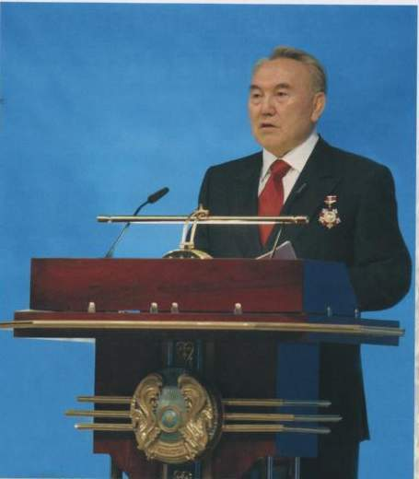
Тәуелсіз Қазақстанның тұңғыш президенті

Slide 20
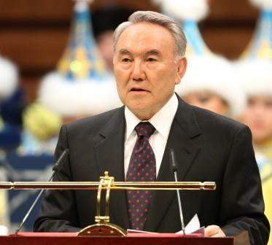

Slide 21
Назарбаев Нұрсұлтан Әбiшұлы � Қазақстан Республикасының тұңғыш Президенті. 1940 ж. шілденің 6-ы Алматы облысы Қаскелең ауданы Шамалған ауылында дүниеге келген. 1967 ж. Қарағанды металлургия комбинаты жанындағы жоғары техникалық оқу орнын бiтiрдi. Экономика ғылымдарының докторы. Қазақстан Республикасы Ұлттық ғылым академиясының, Халықаралық инженерлік академияның, Ресей Федерациясы әлеуметтік ғылымдар академиясының академигі. Әл-Фараби атындағы Қазақ мемлекеттік ұлттық университетінің құрметті профессоры. Беларус ғылым академиясының құрметті мүшесі. М.В. Ломоносов атындағы Мәскеу мемлекеттік университетінің құрметті профессоры. 1960�69 жж. � Қарағанды металлургия зауытында жұмыс істеді. 1969�73 жж. � Қарағанды облысы Теміртау қаласындағы партия-комсомол жұмыстарында жауапты қызметтер атқарды. 1973�77 жж. � Қарметкомбинаттың партком хатшысы. 1977�79 жж. � Қарағанды облыстық партия комитетiнiң хатшысы, 2-хатшысы. 1979-84 жж. � Қазақстан КП Орталық Комитетінің хатшысы. 1984-89 жж. � Қазақ КСР Министрлер Кеңесiнiң төрағасы. 1989�91 жж. � Қазақстан КП ОК бiрiншi хатшысы, 1990 ж. ақпан�сәуір аралығында Қазақ КСР Жоғары Кеңесiнiң төрағасы болды. 1990 ж. сәуірінен � Қазақстан Республикасы Президенті. 1991 ж. желтоқсанның 1-інде тұңғыш рет Қазақстан Республикасы Президентінің жалпыхалықтық сайлауы өтті. Сайлау нәтижесінде Нұрсұлтан Әбішұлы Назарбаев басым дауыспен (98,7 %) жеңіске жетті. 1995 ж. сәуірдің 29-ында жалпыхалықтық референдум нәтижесінде Қазақстан Республикасы Президенті Н.Ә.Назарбаевтың өкілеттігі 2000 ж. дейін ұзартылды. 1999 ж. қаңтардың 10-ында өткен жалпыхалықтық сайлаудың нәтижесiнде Н. Назарбаев 79,78 % дауыс алып, Қазақстан Республикасы Президенті болып қайта сайланды. 2005 ж. желтоқсанның 4-інде сайлаушылардың 91,5 % дауысын алып, Қазақстан Республикасының Президенті болып қайта сайланды. Қазақстан халықтары ассамблеясының төрағасы. Қазақстан Қарулы Күштерінің Жоғары Бас Қолбасшысы. Дүниежүзілік қазақтар қауымдастығының төрағасы. Үйлік жағдайы Жұбайы � Сара Алпысқызы � Халықаралық �Бөбек� балалар қайырымдылық қорын басқарады. Президенттің үш қызы бар: Дариға � Қазақстан Республикасы Парламенті Мәжілісінің депутаты, саясат ғылымдарының докторы; Динара � Н.Ә.Назарбаев атындағы білімді қолдау қорын басқарады; Әлия � бизнеспен айналысады, �Элитстрой� құрылыс компаниясын басқарады.

Slide 22
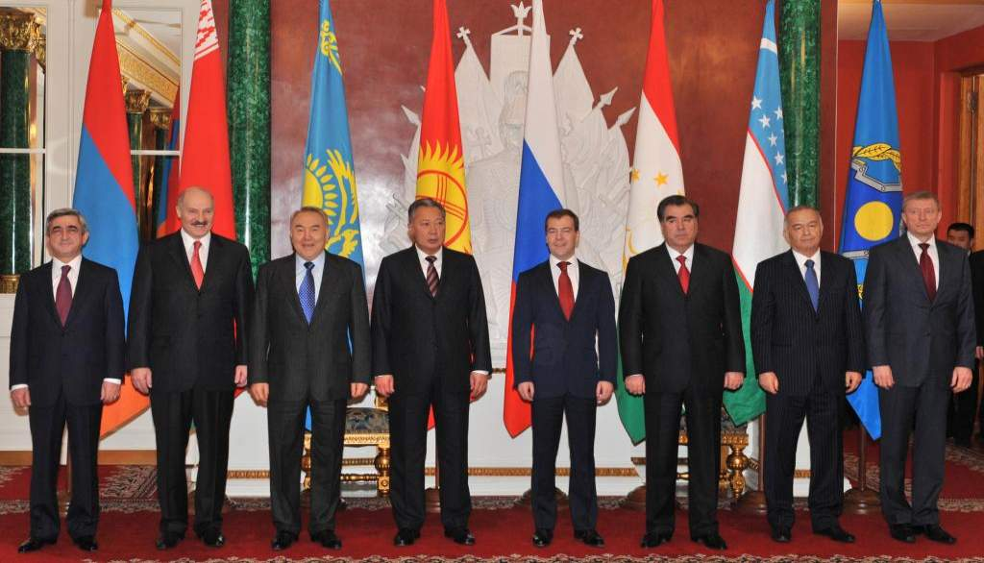
Тәуелсіздік алған жылдары Қазақстан 78-мемлекетпен достық қарым-қатынас шартына қол қойды. 108 ел Қазақстан тәуелсіздігін мойындады

Slide 23
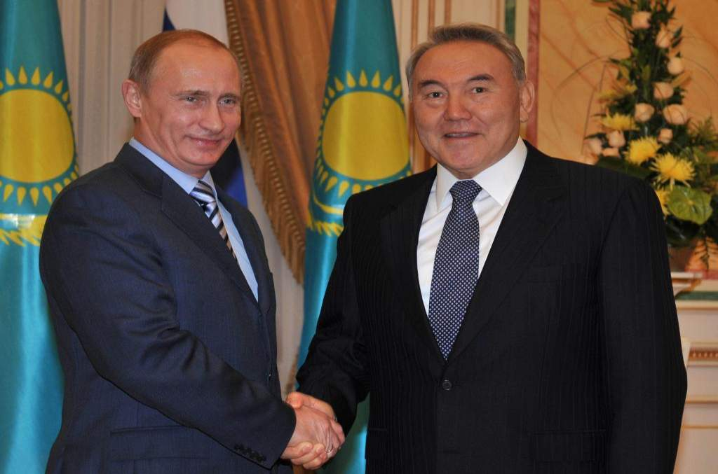
1992 жылы ең алғаш Ресей Федерациясымен достық
қарым – қатынас орнатты.

Slide 24

1992 жылдың наурыз айында Қазақстан дүние жүзі мемлекеттерінің басын қосып, оларды жарқын идеалдарға бағыттап отырған ең мәртебелі ұйым – Біріккен ұлттар ұйымына мүше болып қабылданды.

Slide 25
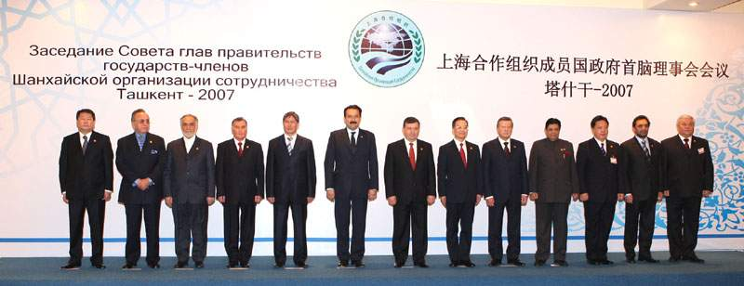
1996 жылы 26 сәуірде Қытайдың Шанхай қаласында шекаралары шектесіп жатқан бес мемлекет – Қазақстан Республикасы, Қырғыз Республикасы, Қытай Халық Республикасы, Ресей Федерациясы мен Тәжікстан Республикасы басшыларының алғашқы кездесуі өтті.

Slide 26
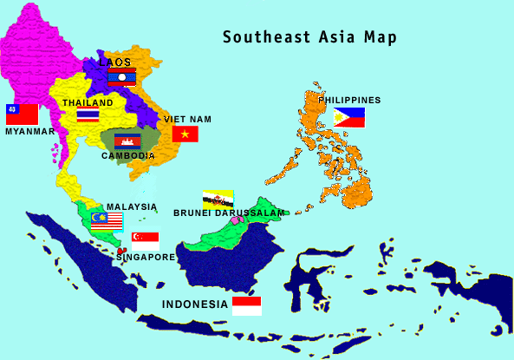
Оңтүстік-Шығыс Азия Елдерінің Ассоциациясы

Slide 27


Slide 28
  2007 жылы Қазақстанның 2010 жылы ЕҚЫҰ-на төрағалық етуі туралы шешім қабылданды.

Slide 29

Қазақстанның Еуропа қауіпсіздігі және ынтымастығы ұйымына төрағалыққа ұсынылуы жөніндегі шешім аталған ұйымға мүше 56 мемлекеттің 100 пайыздық келісімімен қабылданды.

Slide 30


Slide 31
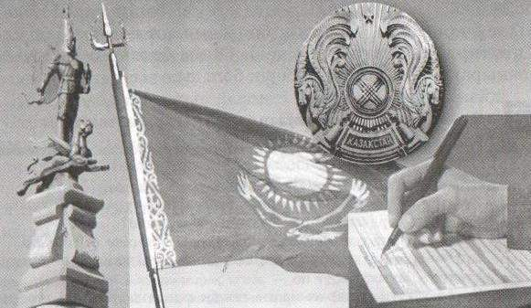
Қазақстанның қоғамдық саяси өмірі.

Slide 32

Қазақстанның саяси дамуы.
Notes:
32

Slide 33
1993 жылғы Конституция.
1993ж. 28 қаңтарда Тәуелсіз ҚР Конституциясы қабылданды.
4 бөлімнен тұратын Негізгі заң 21 тарау мен 131 бапты біріктірді.
“Қазақстан Республикасы - демократиялық, зайырлы және біртұтас мемлекет” деп жарияланды.

Slide 34
Жаңа Конституция.
Қр Президентінің ұсынысымен 1995ж.30 тамызда өткен республикалық референдумда мемлекетіміздің жаңа Конституциясы қабылданды.
Конституция 98 бапты біріктіретін 9 бөлімнен тұрады.
Бөлім.Жалпы ережелер.
Бөлім.Адам және азамат.
Бөлім.Президент.
Бөлім.Парламент.
Бөлім.Үкімет.
Бөлім.Конституциялық кеңес.
Бөлім.Соттар және сот төрелігі.
Бөлім.Жергілікті мемлекеттік басқару және өзін-өзі басқару.
Бөлім.Қортынды және өтпелі ережелер

Slide 35
Экономикалық даму: нарықтық қатынастардың орнығуы.
Қазақстан үкіметінің экономикалық стратегиясы.
Шаруашылықтың одан әрі құлдырауы.
Экспорттың жайы және төлем дағдарысы.
Ұлттық валютаның айналысқа енгізілуі.

Slide 36
Қазақстан үкіметінің экономикалық стратегиясы.
1990-1991 жылдар ішінде-ақ кооперативтер, шағын кәсіпорындар, саудамен айналысатын фирмалар құрыла бастады.
1992 жылы Ресейде баға босатылды.
1992 жылы 6 қаңтарынан бастап Республика Президенті Қазақстанның Жоғарғы Кеңесі Президиумының келісімімен бағаны еркіне жіберу туралы жарлық шығарды.
1992 жылы бұрынғы Одақтың күйреуінен басталған өндірістің құлдырауы халық шаруашылығының барлық салаларын қамтыды.Өнім шығару 1991 жылмен салыстырғанда 14,8%-ға ұлттық табыстың көлемі 14,2%-ға кеміп кетті. Республика кәсіпорындарының тең жарымынан астамы өнім шығаруды күрт төмендетті. Электр қуатын өндіру 3,9%-ға кеміді.Шойын қорыту 5,8%, болат 4,9%-ға, темір кенін өндіру 20%-ға қысқарды.
Мұнай алу азайды.Газ өндіру артпады.Машина жасау мен химия өнеркәсібі салаларында, орман, ағаш өңдеу және целлюлоза-қағаз өнеркәсібінде, құрылыс индустриясында өндіріс қарқыны айтарлықтай баяулады.Халық тұтынатын тауарлар өндіруде де күрделі жағдай қалыптасты.Аяқкиім кәсіпорындарының жұмысы іс жүзінде тоқтап қалды.

Slide 37
Ұлттық валютаны айналысқа енгізілуі.
1993 жылы 15 қараша күні Президент Н.Ә.Назарбаев ҚР Конституциясы мен Жоғарғы Кеңес берген өкілеттілігіне сәйкес елімізде ұлттық валюта-теңгені айналысқа енгізу туралы жарлыққа қол қойғаның хабарлады.

Slide 38
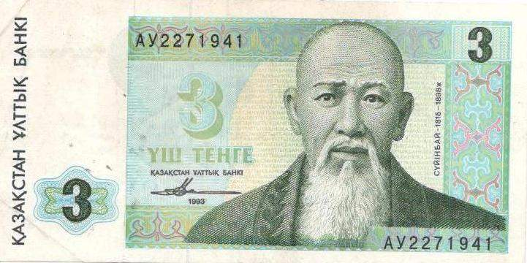
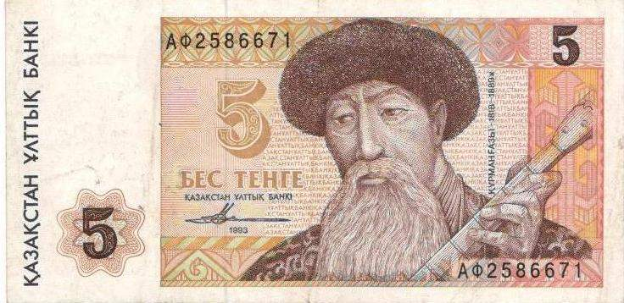
Айналымға шыққан теңгелер.

Slide 40
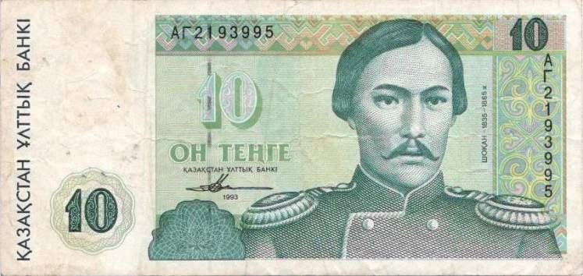

Slide 41
ҚР Президенті “Жаңа оңжылдық-жаңа экономикалық өрлеу-Қазақстанның жаңа мүмкіндіктері”жолдауының 3 бөлімінде “2020 Стратегиялық жоспары-Қазақстандық көшбасшылыққа апарар жол” ҚР бүгінгі экономикасына толық бағыт-бағдар берілген.
Жолдау бойынша атқарылатын істер:
3.1 Экономиканы әртараптандыру-табыс кілті.
3.2 Сауатты сауда саясаты-экономиканың бәсекеге қабілеттілігіне қолдау.
3.3 Инвестициалар тарту.
3.4 Кәсіпкерлік-жаңа экономиканың қозғаушы күші.
3.5 Отандық тауарлар-2020 жоспарын жүзеге асырудың табыстылық индикаторы.
3.6 Өңірлердің дамуы-елдің дамуы.
3.7 2020 Стратегиялық жоспарын іске асырудың базалық шарттары.

Slide 42

Президент Н.Ә. Назарбаевтың ”Қазақстан – 2030” халыққа жолдауы.
1997ж.президент Н.Ә.Назарбаев 2030 жылға дейінгі Қазақстанның даму стратегиясын анықтап, онымен халықты таныстырды.
“Қазақстан – 2030” стратегиясында қоғамның ұзақ мерзімді басым мақсаттары- жеті бағытқа бөле көрсетілді.Олар:
Ұлттық қауіпсіздік;
Ішкі саяси тұрақтылық пен қоғамның топтасуы;
Экономикалық өрлеу;
Қазақстан азаматтарының денсаулығы, білімі мен әл-ауқаты;
Энергетика ресурстары;
Инфрақұрылым, көлік және байланыс;
Кәсіпқой мемлекет.

Slide 43
2010 жылғы жолдау:”Жаңа онжылдық – жаңа экономикалық өрлеу – Қазақстанның мүмкіндіктері”.
2010 жылғы жолдаудың тармақтары:
2010 Стратегиялық жоспарын іске асыру- ел дамуының аса маңызды шебі;
Дағдарыс кезеңі- дұрыс шешімдер қабылдау уақыты;
2020 Стратегиялық жоспары- қолбасшылыққа Қазақстандық жол;
Адам- елдің басты байлығы;
Ішкі саяси тұрақтылық 2020 Стратегиялық жоспарын іске асырудың сенімді іргетасы;
Сыртқы саясат.

Slide 44
Еуропа қауіпсіздік және ынтымақтастық ұйымы(ЕҚЫҰ).
2007 ж Қазақстанды ЕҚЫҰ-ға төрағалық ету туралы шешім қабылданды.
2010 жылы Қазақстан Республикасы ЕҚЫҰ-ға төраға.
Төрағасы Қанат Саудабаев.

Slide 45
Қазақстан Республикасының ЕҚЫҰ-ның төрағалық қызметіне кірісуіне орай президент Н.Ә.Назарбаевтың үндеуі.
Cемей ядролық полигонның жабылуы.
Хельсинки Қорытынды актісінің 35 жылдығы.
Париж хартиясының 20 жылдығы.
Екінші Дүниежүзілік соғыстың аяқталуының 65 жылдығы.
Вена,14қаңтар.2010жыл.

Slide 46
ЕҚЫҰ-ның ұраны.
Т-”тарст”(сенім).
Т-”традишн”(дәстүр).
Т-”траинспоренси”(ашықтық).
Т-”толеранс”(төзімдік).

Slide 47
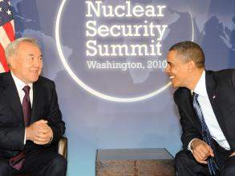
ҚР Президенті Н.Ә.Назарбаевтың АҚШ Президенті Барак Обамамен кездесуі.

Slide 48
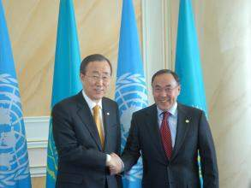
30 наурызда ҚР Мемлекеттік хатшысы – сыртқы істер министрі Қанат Саудабаев Киевте ресми сапарда.

Slide 49

ҚР Мемлекеттік хатшысы – сыртқы істер министрі Қанат Саудабаев Кишиневте ресми сапарда.

Slide 50

ҚР Мемлекеттік хатшысы – сыртқы істер министрі Қанат Саудабаев Молдова Республикасының үкіметімен кездесуі.

Slide 51
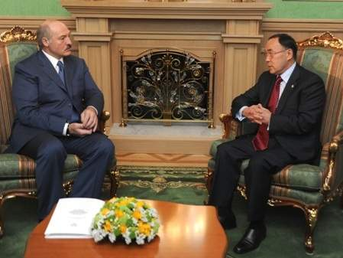
ҚР Мемлекеттік хатшысы – сыртқы істер министрі Қанат Саудабаев Беларусь мемелекетінде ресми сапарда.

Slide 52
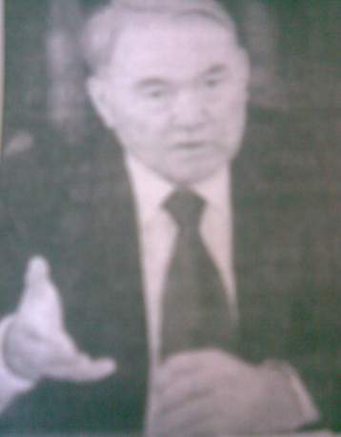
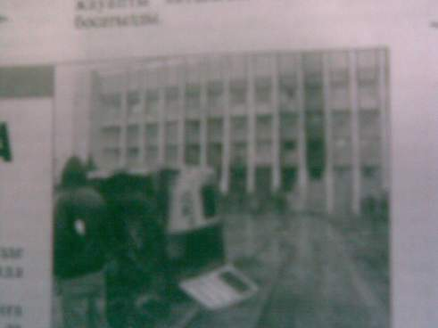
Н.Ә.Назарбаев: “Бізге етене туыс Қырғыз халқын аяймын” деп айтты.

Slide 53
Біріккен Ұлттар Ұйымының Даму бағдарламасы шеңберінде 1997 жылы жарық көрген адамдық даму жөніндегі есебінде адам әлеуетінің даму индексі бойынша Қазақстан әлемнің 174 елінің арасында 93-орында, ал КСРО құрамында болған елдер арасында 7-орында болғаны көрсетілді.
Аталған есептің көрсетулері бойынша,1990-1995 жылдар арасында қазақстандықтардың өмір жасының ұзақтығы 4,7 жасқа қысқарған; білім алушылардың мөлшері 39%-ға азайған; ұлттық табыс мөлшері 7 есе кеміп, 1995 жылы республика бұл көрсеткіш бойынша 129-орынға сырғыған.

Slide 54
Жүйке ауруы
Жүрек ауруы
Тері ауруы
Кең етек алған
аурулар
Туберкулез ауруы
Қатерлі ісік
Қан тамырлар ауруы

Slide 55
1) Сәбилер өлімі
2) Жұмыссыздық
3) «Мәжбүрлі демалыс»
Әлеуметтік келеңсіздіктер:

Slide 56
1995-1998жылдары Қазақстанда маңызды әлеуметтік экономикалық өзгерістер болды.1998 жылдың соңында ел экономикасының 90%-ы жеке сектордың қолында болып,500 мыңға жуық жеке шаруашылық өкілдері –кәсіпкерлер тобы дүниеге келді.Қазақстан шетелдерден инвестиция тарту жөнінен ТМД елдері ішінде алдыңғы орында болды.
Зейнетақы қорын жинақтау мен оны төлеудің жаңа жүйесіне көшу әлеуметтік саладағы улкен өзгерістердің бірі болды. 1998 жылдың 1 қаңтарынан бастап «Қазақстан Республикасында зейнетақымен қамтамасыз ету туралы» Қазақстан Республикасының заңы күшіне енді. Жаңа заңның ерекшелігі- республика азаматтары өздерінің еңбекақыларынан зейнетақы қорына қаражат аудару арқылы зейнет демалысына шыққаннан кейінгі өмірін қамтамасыз етуге тиісті болды.

Slide 57
ЖАҢА ОНЖЫЛДЫҚ – ЖАҢА ЭКОНОМИКАЛЫҚ ӨРЛЕУ- ҚАЗАҚСТАННЫҢ ЖАҢА МҮМКІНДІКТЕРІ
Қазақстан Республикасының президенті Н.Ә.Назарбаевтың Қазақстан халқына жолдауы

Slide 58
Денсаулық – зор байлық
Халық денсаулығы - ол Қазақстанның өзінің стратегиялық мақсаттарына жетудегі табысының ажырамас құрамдас бөлігі. Қазіргі кезде дәрі-дәрмекпен қамтамасыз етудің тиімді жүйесі үшін барлық қажетті базалық жағдайлар жасалынып жатыр. Дәрі-дәрмектің 50%-ы біздің елімізде жасалатын болды. Саламатты өмір салты мен адамның өз денсаулығы үшін ынтымақты жауапкершілігі қағидаты-міне, осылар денсаулық саласындағы және халықтың күнделікті тұрмысындағы мемлекеттік саясаттың ең басты мәселесі. 2020 жылға қарай ана мен бала өлімін екі есе төмендетіп,жалпы өлімді 30%-ға азайтып,туберкулез бен ауруды 20%-ға қысқартуы тиіс.

Slide 59
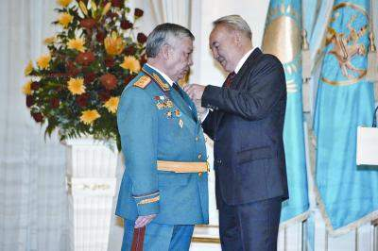
Ардагерлерге қамқорлық
Әрбір соғысқа
қатысушы мен соғыс
мүгедегіне бюджеттен
65 мың тенге
мөлшерінде бір жолғы
жәрдемақы төленіп,
медальдармен
марапатталады.

Slide 60
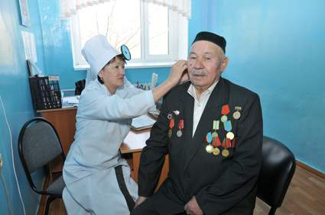
Соғыс ардагерлеріне тегін медициналық қызмет көрсетіледі.

Slide 61
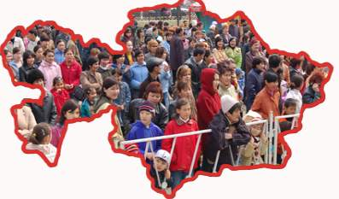
Халық санағы
1999 жылы Қазақстанда 14 млн 952,7 мың
адам тұратыны анықталды.
2009 жыл 25 ақпан- 6 наурыз аралығында
елімізде кезекті халық санағы өтті.
Нәтижесінде 16 млн 402 мың адамға жеткен.
Қазақтардың жалпы тұрғындар арасындағы
үлесі 67%-дан асқан.

Slide 62
Сергіту сәті

Slide 63
Елдің мәдени-рухани өмірі
1997жыл-“Жалпыұлттық татулық және саяси қуғын-сүргін құрбандарын еске алу жылы”
1998жыл-”Халықтар тұтастығы мен ұлттық тарих жылы”
1999 жыл-”Ұрпақтар бірлігі мен сабақтастығы жылы”

Slide 64
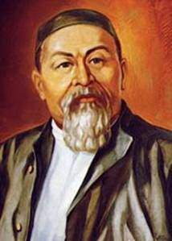
Абай Құнанбаев
1995 жылы
қазақтың
ұлы ақыны,
ойшыл,
гуманист
Абайдың 150
жылдық
мерейтойы
аталып өтті.

Slide 65
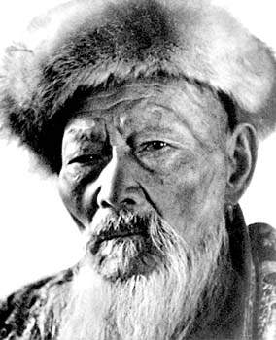
Жамбыл Жабаев
1996 жылы жыр
алыбы Жамбылдың
жылы жарияланды.
150 жылдық мерейтойы.

Slide 66
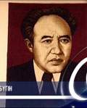
Мұхтар Әуезов
1997 жылы
жазушы,ғұлама
ғалым Мұхтар
Омарханұлы
Әуезовтың 100 жылдық
мерейтойы
тойланды.

Slide 67
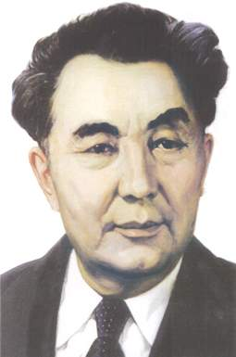
Қаныш Сәтбаев
1999 жылы Қазақ
Ғылым академиясы-
ның негізін қалаушысы
ғұлама ғалым Қаныш
Имантайұлы
Сәтбаевтың 100 жылдық
мерейтойы аталып
өтті.

Slide 68
Дүниежүзі қазақтарының құрылтайы
1992 жылдың қыркүйек, қазан айларында
дүниежүзі қазақтарының құрылтайы өтті.
Бұл- еліміз егемендік алғаннан кейін ғана мүмкін болып
отырған елеулі оқиға еді.Оған Азия,Африка,Европа
және Американың 40-қа жуық елдеріндегі 3 млн 200мың
қазақ диаспорасының өкілдері қатысты.Бұл жиында
өткізу және оған кенестік әміршіл-әкімшіл басқару
жылдарында өз елін,өз жерін тастап, шетелдерге ауа
көшіп кеткен қандастарымызды шақыру үшін шың
мәніндегі гуманизмның көрінісі болды.

Slide 69
2004 жыл “мәдени мұра”
Бағдарламаны жүзеге асырудың бірінші кезеңінде ұлттық және
дүниежүзілік мәдениет үлгілерін қамтитын 218 том жарық көрді, 35
сәулет өнері ескерткіштері күрделі жөндеуден өтті және қалпына
келтірілді. АҚШ-та, Жапонияда, Түркияда, Ресейде, Арменияда,
бірқатар Батыс Еуропа елдерінде зерттеу жұмыстары жүргізіліп,
отандық тарихқа қатысы бар 5000-ға жуық деректер жиналды.
Бағдарлама аясында еліміздегі ең ірі мәдени-ағартушылық мекеме
қарамағында Қазақ мемлекеттігінің тарихи мұражайы, ғылыми
кітапханасы, ұлттық дәстүрлер театры бар Қазақстан
Республикасының Президенттік мәдени орталығы құрылды.

Slide 70
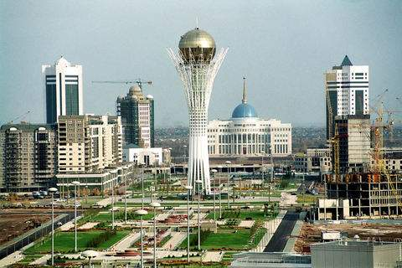
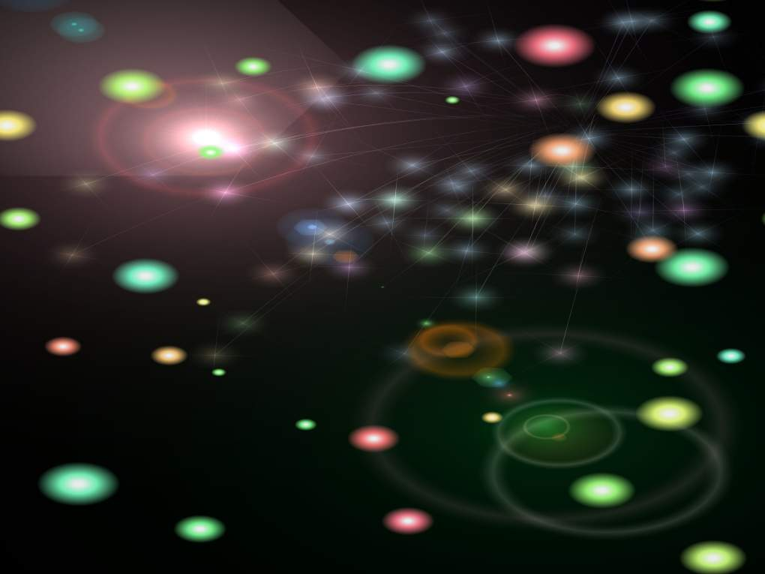
Астана

Slide 71

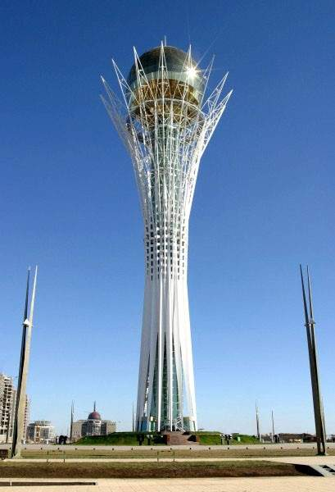
Астана – Бәйтерек» кешені
«Астана - Бәйтерек» монументі – бұл Астананың белгісі болып табылатын теңдесі жоқ құрылыс. 97 метр биіктікте шолу алаңы орналасқан одан Сіз Қазақстаннан тыс жерлерде де танымал ағаштың басына орнатылған алтын күн де, ішкі сәулеті де символ мәнді, үш аймаққа бөлінген және әлемнің үш негізін бейнелейтін салынып жатқан Қазақстанның жаңа астанасының көрінісін тамашалай аласыз. Металлдан, шыныдан және бетоннан жасалған «бәйтерек» әдемі, салынуы бойынша күрделі архитектуралық ғимарат: биіктігі 105 метр, салмағы 1000 тоннадан асатын металл құрылымы бес жүз діңгек қадамен ұсталынған. Күн сәулесінің әсерінен түсін өзгертіп тұратын «хамелеон» шыныдан жасалған диаметрі 22 метр және салмағы 300 тонна шар дүние жүзінде алғашқы рет рекордты биіктікті бағындырды. Жас Астанада бой көтерген аталған монумент архитектуралық жаңарудың, Астананың, Қазақстанның символы болып табылады.

Slide 72

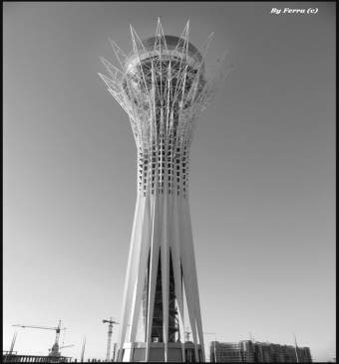
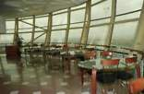
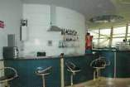
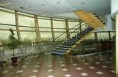
«Астана-Бәйтерек» монументі бұл дүниеде жоқ аналогтардың әмбебап ғимараты, оны салу идеясы Нұрсұлтан Әбішұлы Назарбаевтікі.
«Астана-Бәйтерек» монументінің маңызы – ол қазақ халқының өмірінің жаңа кезеңінің символы сияқты, оны «Аялы Алақан» – Қазақстан Республикасының алғашқы Президентінің оң алақанының бедерлемесі шығармашылық композициясынан көруге болады. Оның алақанынан мемлекетке ұқыпты және қасиет тұтатын қарым-қатынасын және осы елдің тұрғындарына деген тату-тәтті өмірге, достық пен жарасымдылықа деген ниеті көрінеді1997 жылды көрсететін Астананың мемлекеттің жаңа астана болғанын және осыған сәйкес ел тарихындағы жаңа кезең нүктесі.
Күнделікті Монументке тұрғындардың әр түрлі әлеуметтік қабатын көрсететін барлық жас аралығындағы көп адамдар келеді. Келушілердің қызметіне екі кафе-бар ұсынылады. Олар өздерінің өнімдерін және бар ассортиментін ұсынады, сонымен қатар онда «Астана-Бәйтерек» символикасымен сувенирлік өнімдер сату бойынша дүкен бар. Онда сіз халықтардың бұйымдарын табасыз. Келушілерді қарсы алушы және қызмет етуші барлық жұмысшыларда бейджиктер, жеке біріңғай формалы киімі бар. Киім ұлттық өрнектермен нақышталған, әрбір қызмет үшін өңделген және жыл сайын жаңартылады.

Slide 73

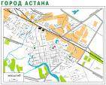
АСТАНА – Қазақстан Республикасының елордасы
Қала жөнінде жалпы мәліметтер:
Құрылған жылы – 1832 ж.
Теміржол бекетінің атауы – Астана станциясы.
1961 жылғы дейін – Акмола қаласы.
1961 жылдан 1992 жылға дейін – Целиноград қаласы.
1993 жылдан 1998 жылға дейін – Ақмола қаласы.
1997 жылғы 20 қазандағы ҚР Президентінің Жарлығымен Ақмола қаласы Қазақстан Республикасының астанасы болып жарияланды.
1998 жылғы 6 мамырдағы ҚР Президентінің Жарлығымен Ақмола қаласының атауы Астана болып өзгертілді.
Астананың аумағы 710,2 шаршы километр, тұрғындардың саны 2007 жылдың 1 маусымында – 584,8 мың адамды құрады.
Астана халықаралық іскерлік және мәдени орталыққа айналып келеді. Қалада әкімшілік, іскерлік, әлеуметтік-мәдени, ғылыми-білім беру және бизнес-орталықтардың, тұрғын үй кешендерінің, алдыңғы қатарлы мемлекеттер астаналарының стандарттарына сай келетін елордалық инфрақұрылым нысандарының құрылысы жанданып, бой көтерілуде. Әкімшілік орталық аймағында ҚР Президентінің резиденциясы, ҚР Парламенті мен Үкіметінің ғимраттары орналасқан. Елорданың іскерлік орталығында кеңселер мен компаниялар, сауда орталықтары, мейманханалар, ал әлеуметтік-мәдени орталығында театрлар, мұражайлар, демалыс орындары, спорт залдары, ойын-сауық орталықтары орналасады.
Астанадағы терең әрі кең көлемді өзгерістер әлемдік ұйымдар назарынан тыс қалмады. 1999 жылдың шілде айында елордамыз ЮНЕСКО-ның «Әлем қаласы» сыйлығына ие болды. 2003 жылы әлемдік «Moodys Investors Service» рейтингтік агенттігі қаламыздың кредиттік рейтингісін Ва3 –тен (тұрақты) Ва1 –ге (оң) дейін, бірден екі деңгейге көтерді.
Бүгінде елордамызды Мәскеу, Минск, Киев, Кишинев, Ташкент, Рига, Тбилиси, Баку, Каир, Исламабад, Берлин, Будапешт, Варшава, Вильнюс, Анкара, Гданьск, (Польша), Ушак (Түркия) , Бангкок (Таиланд), Сеул (Корей Республикасы), Амман (Иорданиялық Хашимит Корольдығы) секілді әлемнің жиырма қаласымен достық және бауырластық қарым-қатынастар тығыз байланыстырады.
2000 жылдан бастап, Қазақстан елордасы Астана Мәскеу, Минск, Бішкек және тағы да басқа ЕурАзЭҚтің ірі қалалары мүшелік ететін, әлеуметтік және іскерлік қатынас саласында беделді ұйым болып табылатын Астаналар мен ірі қалалар халықаралық Ассемблеясына (ХҚА) мүше болды.

Slide 74


Slide 75
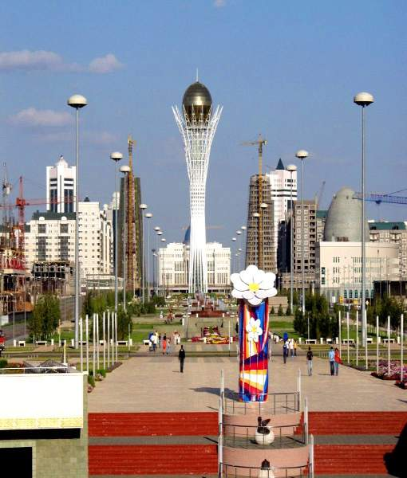
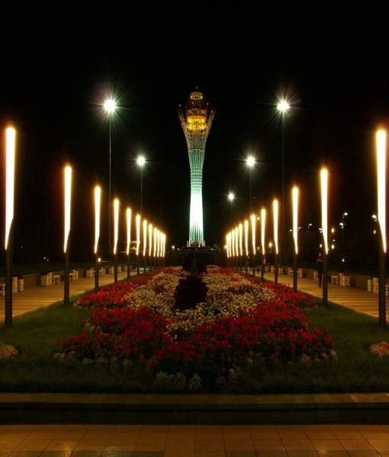
Бәйтеректің таңғы және түнгі көрінісі

Slide 76
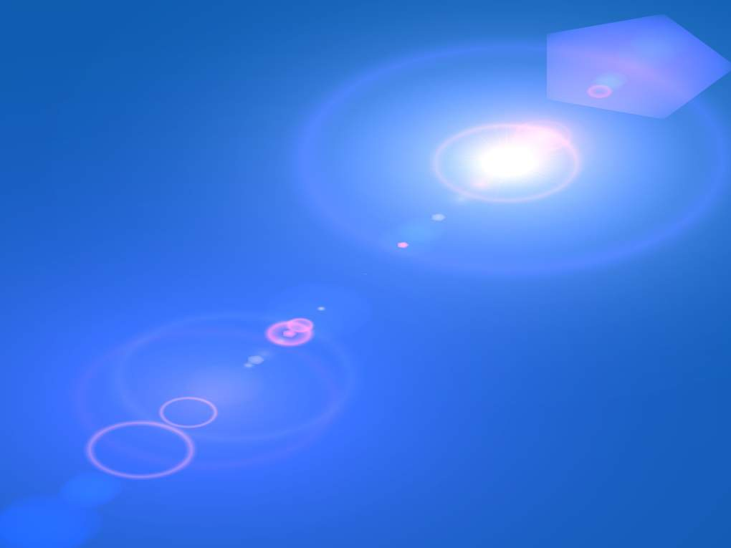
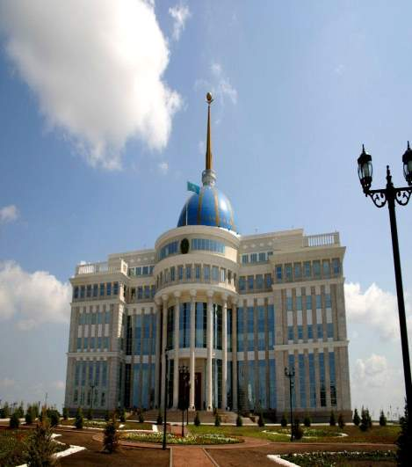
Ақ Орда резиденциясы .Астана қаласы Есілдің сол жағалауындағы жаңа әкімшілік орталығының аумағында 2001 ж. қыркүйек айында салына бастады. Ғимараттың жалпы көлемі 36 720 m2. Қазақстан Республикасы Президентінің Ақ ордасының ресми тұсаукесері 2004 ж. желтоқсанның 24 күні өтті.Ғимарат қазіргі заманғы құрылыстың ең таңдаулы әдістерін қолдана отырып, монолит құйматастан салынған. Шатырсүмбіні қоса есептегендегі ғимараттың биіктігі 80 m. Қасбеттің қаптамасы қалыңдығы 20—40 cm. болатын итальян мәрмәрынан жасалған. Ғимарат жер бетінде 5 және жер астындағы 2 қабаттан тұрады, оның ішінде жер бетіндегі 1-қабаттың биіктігі 10 m., қалған қабаттардың биіктігі 5 m.Жертөле қабаттарында техникалық қызмет, ас үй, асхана және гараж орналасқан.Бірінші қабатта жалпы ауданы 1800 m2 құрайтын, еденіне гранит төселген салтанатты хол орналасқан.
Екінші қабатта қызметтік орынжайлар орналасқан.
Үшінші қабатта:
киіз үйге ұқсатып жасалған, мәрмәр және гранит таспен өңделген Шығыс залы;
сыйлықтар мен сенім грамоталарын тапсыру залы;
екіжақты кездесулерге арналған «Алтын» зал; камин залы;
қызметтік орынжайлар мен мәжіліс залдары орналасқан.
Төртінші қабатта:
қызметтік орынжайлар мен мәжіліс залдары;
Саммиттің Үлкен залы; кітапхана;
кіші Шығыс залы орналасқан.
Барлық залдар ерекше мәнермен әрленген, люстралар мен жиһаз бар. Едендерге түрлі сортты мәрмәр, гранит тастары және көркем паркет төселген.Резиденцияны салу барысында әлемдік ірі өндірушілердің озық инженерлік құрал-жабдықтары пайдаланылған.

Slide 77

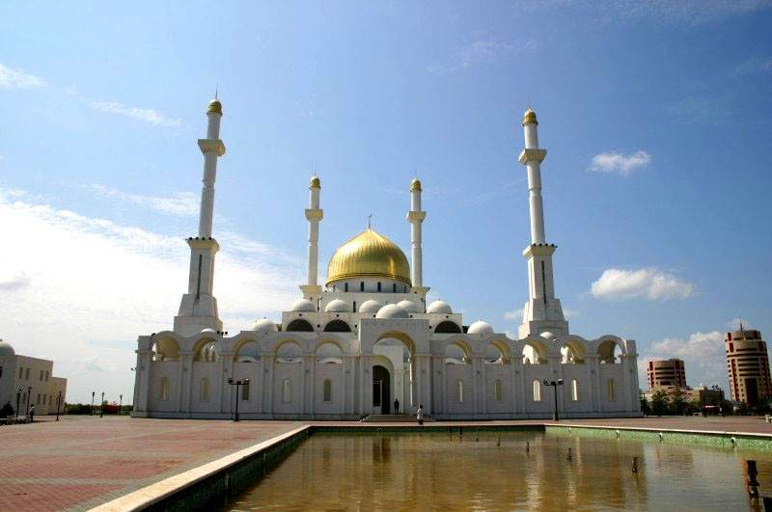
«Нұр-Астана» орталық мешіті
«Нұр-Астана» орталық мешіті 2005 жылғы 22 наурыздан бастап Астананың сол жағалауының ғажайып келбетіне, жаңа бір көз тартатын ғимаратына айналды. Бұл жерде ол үйлесімді орналасқан. Шығыстың әсемдігі шыны, бетон, болат, гранит және алюкобонд әсемдігімен өріліп, ойластырылып салынған. Бес мыңнан астам дінге сенетін адам мешіттің шамамен төрт мың шаршы метрінде, тағы екі мың келуші оның алдындағы алаңда намаз оқи алады. Әр біреуі 62 метр төрт мұнара мәңгілікке бірге жинақталған, ал алюминь мен алтын жалатылған күмбездер қаланың іскер адамдарына рухани игіліктер туралы ұмыттырмайды.

Slide 78

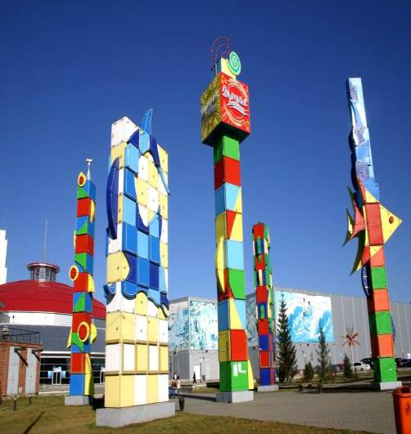
«Думан» ойын-сауық орталығы – күмбезді кеңістік, океанариум және кинозал
Қазақстан үшін ойын-сауық индустриясында тағы бір жаңа модель – «Думан» орталығы, онда барлық отбасыңызбен демалуға болады. Үш мың километр қашықтықтан әкелінген Оңтүстік теңіздерінің тамшысы – океанариум қайталанбас, Қазақстандағы алғашқы және жалғыз аттракцион, «Думан» ойын-сауық орталығының жан жүрегі болып табылады. Ол: Океанариум, 3DКинотеатр, дәмхана және сауда залы желілері, серуендеуге және демалуға арналған орталық аймақ, «Джунгли» аттракционы, боулинг, казино, көп функционалды және қонақ үй кешені сынды бірнеше аймақтан құрылған біртұтас құрылым. Күмбезді залдан Сіздер: Қожа Ахмет Яссауи кесенесін, Ұлы Қытай қорғанын, Галикарнас кесенесін, Азаттық мүсінін және тағы басқа көптеген дүниелерді көре аласыздар. Акватеатрдан қызықты теңіз көріністерін тамашалауға, жаныңда жүзіп жүрген акулаларды көруге болады. Кино залдағы дауыстың қаттылығы және арнайы көзілдіріктер көрермендерге өздерін экранда болып жатқан оқиғаның ортасында жүргендей әсер қалдырады.

Slide 79
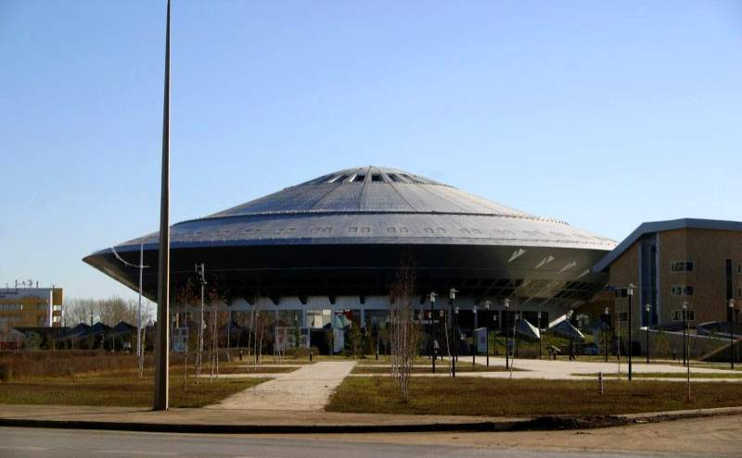
«Астаналық цирк» КМҚК
Былтырғы жылы Есілдің сол жағалауына сыртқы көрінісі «ұшатын тарелкаға» ұқсас цирк ғимараты салынды. Ондағы сәулет идеясы, оның жоғарғы технологиялармен іске асырылуы, ішкі құрылғының эргономикасы, кеңейтілген инфрақұрылымы барлығы да ерекше. Ең басты жетістік – алғаш рет құрылған цирк ұжымы. Акробаттар, эквилибристтер, үйретушілер, аттағы жігіттер, ауада өнер көрсететін гимнасттар, иллюзионистер мен сайқымазақтар цирктің кішкентай және ересек жанкүйерлерінің көңілдерін көтереді. Адамдармен бірге африка арыстандары, шотланд понилері, түйелер, аюлар, есектер, маймылдар және иттер сынды жануарлар да өнер көрсетеді.

Slide 80
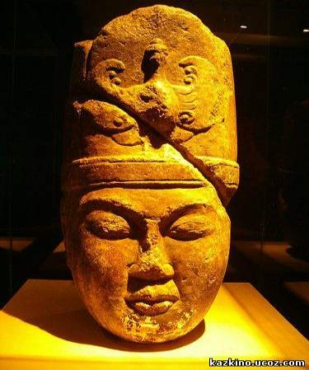
АСТАНА. Наурыздың 20-сы. ҚазАқпарат /Арман Асқаров/ - Бүгін Лев Гумилев атындағы Еуразия ұлттық университетінде Тұй-ұқұқ және Теркін атты байырғы түркі ескерткіштерінің ашылу салтанаты аясында ұлы қолбасшы, түркі тарихының жарқын тұлғасы Күлтегін батырдың өміріне арналған деректі фильм көрсетілді.Cол фильмге арналып күлтегнін ескерткіші жасалды.

Slide 81
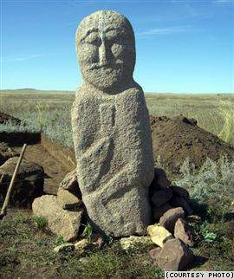
Ақмола облысы Ерейментау ауданы Қарағайлы ауылы аумағындағы балбал ескерткіші. 19 қыркүйек 2009 жыл (археолог Виталий Волошин түсірген сурет).
28.10.2009
Жасұлан КӨЖЕКОВ
Көне заман ескерткішін Ақмола облысының Ерейментау ауданынан Астанадағы мұражай көрмесіне әкелінуін шенеуніктер заңсыз деп бағалап, соңы дауға ұласты.
АРХЕОЛОГ ПЕН ШЕНЕУНІКТІҢ ДӘЛЕЛДЕРІ
Астаналық археолог Виталий Волошин қазіргі заманғы өнер мұражайының тапсырысы бойынша көне балбалды – тас мүсінді қазып алып, Қазақстанның жаңа астанасына әкелген. Қазір енді бір мемлекеттік орган әлгі тарихи байлықты өз орнына – Ақмола облысы Ерейментау ауданы Қарағайлы ауылына қайта әкеліп қоюды талап етсе, екінші орган Волошинді қорғауда.
Дауға қалған балбал целлофанға оралған күйде Астанада жатыр

Slide 82
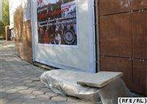
Целлофанға оралған тас жәдігер Астанадағы қазіргі заман мұражайының іргесінде жатыр. 22 қазан 2009 ж.
Көненің жәдігері бұл уақытта Астанада целлофанға оралып, мұражай алдында жатыр. Балбалдың беті, анығырақ айтқанда, оның бетіндегі целлофан үстінен құрылыс тақтайшасымен бастырылған.
Ақмола облысындағы «Тарихи-мәдени мұра объектілерін қорғау және пайдалану орталығы» мемлекеттік мекемесінің директоры Талғат Ибраев Азаттық радиосына:
– Ең алғашқы болып белгі берген Қарағайлы ауылының зейнеткері Құсайын Дүйсенов болды. Ол әлдекімдердің көне жол-жоралық ескерткіштің төңірегінде қазба жұмыстарын жүргізіп жатқанын қыркүйек айында ауыл әкіміне хабарлаған, – деді.
Талғат Ибраевтың айтуына қарағанда, ол кісі әлгі ескерткіштің орнына қайтарылуы үшін әдейі баспасөзде шу көтерген.

Slide 83
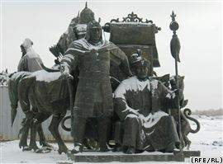
ҚАР АСТЫНДА ҚАЛҒАН ХАН МҮСІНДЕРІ
Айта кету керек, Астана әкімдігі өткізген байқауға қазірде Астананың бір шетінде далада жатқан ескерткіштердің ауторлары да қатысыпты. Бірақ комиссия мүшелері олардың дүниесін керек етпепті.
«Қазақ елі» монументінің, Жәнібек пен Керей хандар және алты батырдың ауторы суретші Сембіғали Смағұлов байқау кезінде өздері ұсынған
Астананың бір шетінде ашық далада қар басып тұрған қазақ хандары Жәнібек пен Керейдің ескерткіштері. 12 қараша 2009 жыл.
жобаларының еденде жатқанын айтады.
– Біз мүсінші Қанат Нұрбатыровтың жасаған жобасын ұсындық. Бірақ біздікін комиссия мүшелері қараған да жоқ. Еденде жатты, – дейді Сембіғали Смағұлов.
Бұл байқауға далада қалған мұның алдындағы ескерткіштердің ауторларының бірі Қанат Нұрбатыров да ренжулі. Ол да өздері ұсынған жобаларға қазылар алқасының мойын бұрып та қарамағанын айтады.
– Әдетте бізде бәрі осылай ғой. Бұдан басқа айтарым жоқ, – дейді Қанат Нұрбатыров.
Жаңа жобаға қала әкімдігінен қанша қаражат бөлінетіні әзірге белгісіз. Бірақ байқаудың жүлде қоры 1 млн. теңгені құраған.

Slide 84
Астана туралы пікірлері

Slide 85
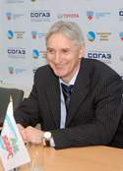
Зинэтула Билялетдинов, Олимпиада ойындарының чемпионы, Құрлықтық хоккей лигасында Гагарин Кубогын жеңіп алған «Ақ Барыс» (Қазан) командасының бас бапкері:
«Маған Астана өте қатты ұнады, оның үстіне мұнда «Барыс» командаларыңыз ойнайды. Бұл команданың болашағы зор, оның ойыншылары да жақсы сұрыпталған, олардан үлкен үміт күтуге болады».

Slide 86
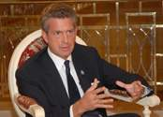
Стефан Данбар-Джонсон, «International Herald Tribune» газетінің баспагері:
«Астанада болып жатқанды сөзбен айтып жеткізу мүмкін емес. Мен бұл қалада жылына немесе бір жарым жылда бір рет болып тұрамын, келген сайын оның даму қарқынына қызығып кетемін. Қысқа мерзім ішінде жазық даланың орнында заманауи мегаполис тұрғызылды».

Slide 87
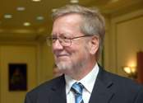
Дания Корольдігінің Сыртқы істер министрі Пер Стиг Мёллер:
«Осы жерде көргенім, менің ойымда үлкен әсер қалдырды. Мұншалықты қысқа мерзімде қала салу, жай ғана қала емес, ел астанасын тұрғызу мүмкін емес».

Slide 88

Бразилия Федеративтік Республикасының Президенті Лула да Силва:
«Еліңіздің халқына және Елордаңыздың тұрғындарына айтарым, экономикалық дағдарыс жүректерде ұялаған үміт отын сөндіре алмайды. Қазақстанның орасан зор мүмкіндіктері бар, оған Сіздердің жаңадан тұрғызған әсем астаналарыңыз дәлел».

Slide 89

Жан Кретьен, 1990-2003 жж Канада премьер-министрі:
«Мен 1990 жылы Канаданың премьер-министрі болатынмын. Ол кезде Сіздердің еліңіз өз тәуелсіздігін алды. Мен онда сіздердің президенттеріңізбен кездескен ең алғашқы көшбасшының бірімін. Екеуміздің де ой-пікіріміз сәйкес келетін. Өзімнің жеке басымның қызығушылығын тудырғаны екі елдің ұқсастығы. Жылдар бойы қалада болып жатқан оқиғалар менің назарымнан тыс қалмайды. Бүгінгі Астана – бүгінгі бас қала 15 жыл бұрынғы кең даладағы шағын қаладан пайда болды. Осы қаланың қарқынды өсуі мен дамуы мені әрқашан таңғалдыруда».

